Slide 1
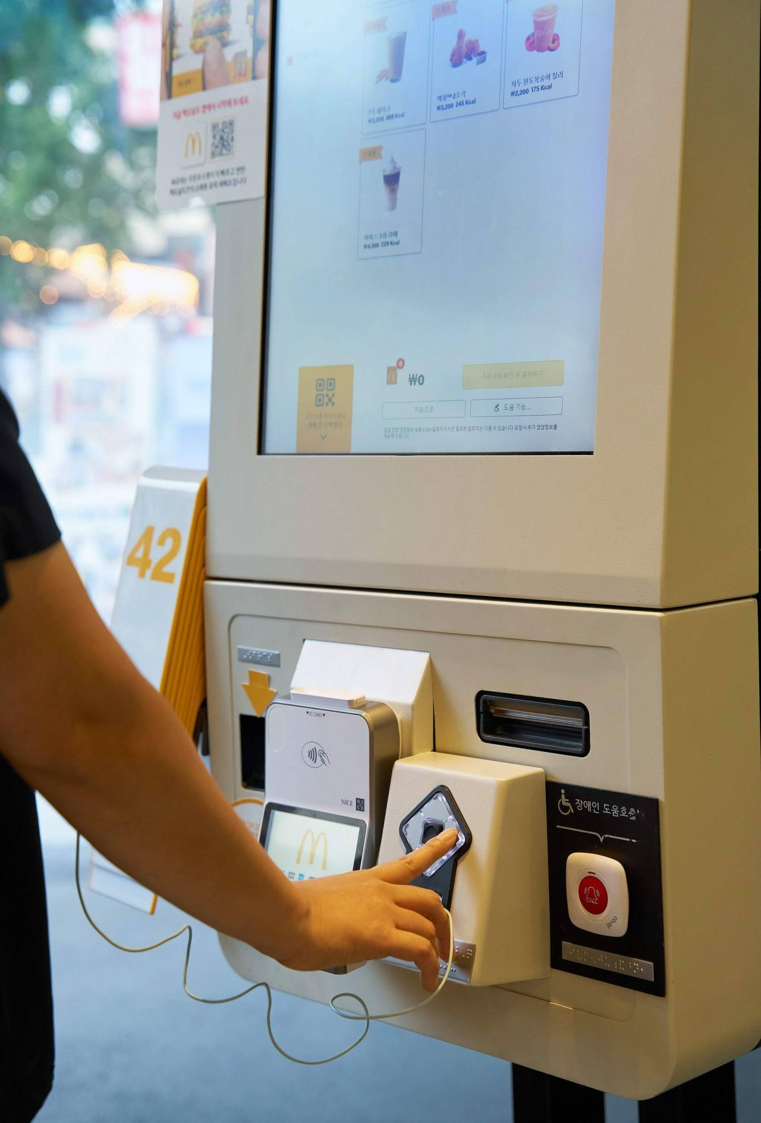

Barrierefreie Selbstbedienung
  Eingabe:
  Ausgabe:
  Anwendung:
Alternative Eingabemethoden anbieten
Alternativen wie Sprachausgabe
anbieten(Text-to-Speech)
Sicherstellung, dass die Kiosk-Anwendung
barrierefrei gestaltet und nutzbar ist

Slide 2
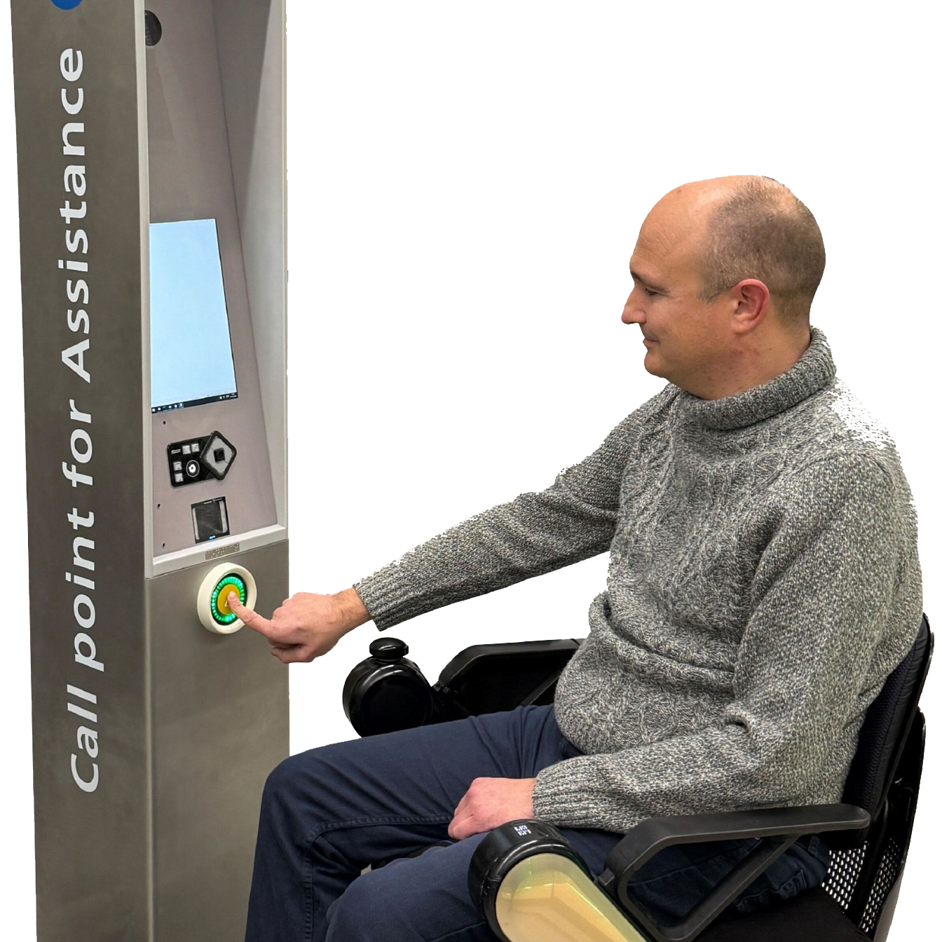
Beispiele
Transport
  Schiphol Aviation Group
  Persons Reduced Mobility
  United Airlines
  Check in Kiosks

Slide 3
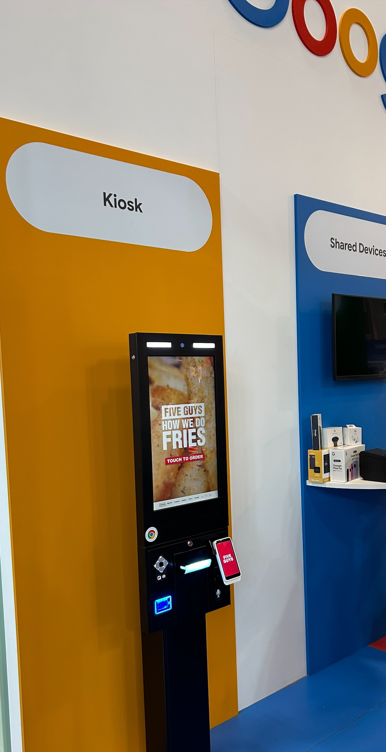
Beispiele
Restaurant
  McDonalds
  Bestellkiosk
  Five Guys
  Bestellkiosk

Slide 4
Fragen?
  Brauchen Sie Unterstützung oder Beratung zur Barrierefreiheit Ihrer Selbstbedienung?
  Dann melden Sie sich gerne bei uns.
  Matthijs Verhagen
  European Sales Manager
  Storm Interface
  Matthijsv@storm-interface.com

